Slide 1
通往
成功
个人简历
MY RESUME
BY SERENAYAN

Slide 2
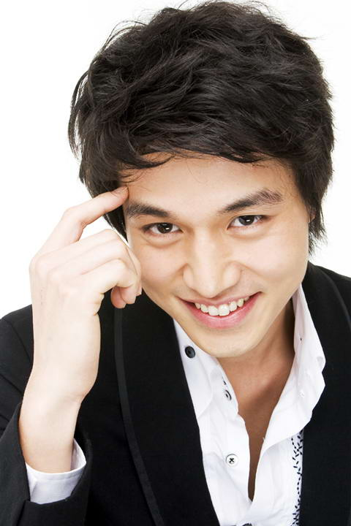
个人信息
Personal information
姓名： 办公资源
性别：
出生年月：
学历：
毕业学院：
专业：
爱好：
个人主页：

Slide 3
关于我
About me
本人性格开朗、稳重、有活力，待人热情、真诚；工作认真负责，
积极主动，能吃苦刻苦，用于承受压力，勇于创新；有很强的组织
能力和团队协作精神，具有较强适应能力；纪律性强，工作积极配
合意志坚强，具有较强的无私奉献精神。

Slide 4
专业技能
Professional skills
DW
30%
Doc
20%
Ps
80%
Ai
50%
Code
30%
Excel
20%

Slide 5
工作经验
Job experiences
2013.XX.XX-2014.XX.XX
我的专业（XXXX）
XXXXXX大学
AI
PS
四六级

Slide 6
工作经验
Job experiences
2013.XX.XX-2014.XX.XX
实习职务（XXXX）
XXXXXX公司
AI
PS
平面设计

Slide 7
自我评价
Personal evaluation
我是谁？
只有认清自己是谁，才能让公司认识你。
我最大的优势是？
你最大的优势就是你最值钱的东西。
我能创造什么？
你能为公司创造什么样的财富。

Slide 8
个人作品
Personal works

Slide 9
自我定位
Self-orientation
良好的人员
管理和交际能力
精力旺盛
思想新潮
能在高压力下和时间限制下进行工作
反应快
有进取心

Slide 10
THANK YOUj
感谢您抽出您宝贵的时间阅读我的简历

